Slide 1
PREGHIERA
INCONTRO 17/01/2025
Notes:
Autofinanziamento con torte

Slide 2
COME TI AMA DIO
Io vorrei saperti amare come Dio,
che ti prende per mano
ma ti lascia anche andare.
Vorrei saperti amare
senza farti mai domande,
felice perché esisti
e così io posso darti il meglio di me.
RIT: Con la forza del mare,
l’eternità dei giorni,
la gioia dei voli,
la pace della sera,
l’immensità del cielo:
come ti ama Dio.
Io vorrei saperti amare come Dio,
che ti conosce
e ti accetta come sei.
Tenerti fra le mani
come voli nell’azzurro,
felice perché esisti
e così io posso darti il meglio di me.
RIT: Con la forza del mare,
l’eternità dei giorni,
la gioia dei voli,
la pace della sera,
l’immensità del cielo:
come ti ama Dio.
https://youtu.be/wFUmL4vJ6BY?si=89XQrXCekzk3Og_K

Slide 3
Dal vangelo secondo Matteo
I primi quattro discepoli
Mentre camminava lungo il mare di Galilea, vide due fratelli, Simone, chiamato Pietro, e Andrea suo fratello, che gettavano le reti in mare; erano infatti pescatori. E disse loro: «Venite dietro a me, vi farò pescatori di uomini». Ed essi subito lasciarono le reti e lo seguirono. Andando oltre, vide altri due fratelli, Giacomo, figlio di Zebedeo, e Giovanni suo fratello, che nella barca, insieme a Zebedeo loro padre, riparavano le loro reti, e li chiamò. Ed essi subito lasciarono la barca e il loro padre e lo seguirono

Slide 4
Signore, tu sei il Padre della sapienza e sei mio Padre.
Lasciami seguire ciecamente i tuoi sentieri senza cercare di capire: tu mi guiderai anche nel buio per portarmi fino a te.
Signore, sia fatta la tua volontà: sono pronto!

Slide 5
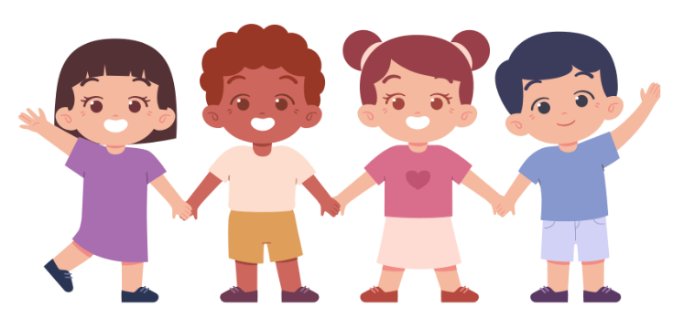
“VOGLIO ESSERE COME TE”
A chi ci affidiamo?

